Slide 1
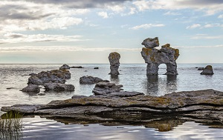
Det stora och det lilla sjukhuset
samarbeten & skillnader
Bo Klintberg - Visby
Thony Hörberg - Växjö
Elsa Bona - Borås
Anna Winberg - Umeå
Wille Zetterquist - Stockholm
Sten Erik Bergström

Slide 2
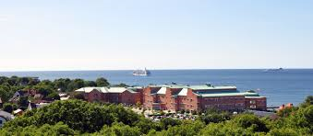
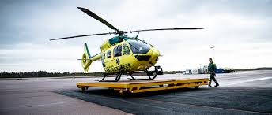
Barnlungmedicin på det lilla sjukhuset
Bo Klintberg, överläkare
Visby lasarett

Slide 3
Barnlungmedicin på det lilla sjukhuset
Visby lasarett
Ökad kunskap hos läkaren
Tjänstgöring på ett regionsjukhus är en nödvändighet f.a för att träffa alla ”ovanliga” patienter, ta del av den interna diskussionen, bygga upp en kunskapsbank.
Jag tjänstgjorde 1 månad i taget varje halvår i sammanlagt 5 år. Detta gjorde att jag kunde hantera en del akut problematik samt följa upp mina egna patienter. Detta var också acceptabelt för hemmakliniken. Stor fördel att känna till regionklinikens inre själ när man samarbetar.
Bygga upp egen verksamhet – spirometri.
Jag började med att titta över vår spirometriverksamhet, det är ändå basen i all lungdiagnostik. Jag hade nere Per Gustavsson/ Jenny Hallberg för att kvalitetssäkra verksamheten. Vi har spirometrimoduler på alla datorer på undersökningsrummen. Alla doktorer utom hjärtdoktorerna gör sina egna spirometrier, alla ST-läkarna lär sig detta under utbildningen. Även vår barnallergisjuksköterska och vår sjukgymnast gör egna spirometrier och diskuterar resultatet med aktuell läkare. Vi kalibrerar spirometrierna var tionde dag. Intressant att Södersjukhuset nu börjat med GLI som referens, måste vi ha i åtanke vid spirometriupphandlingar.

Slide 4
Barnlungmedicin på det lilla sjukhuset
Visby lasarett
Bygga upp barnlungteamet
Sjukgymnast: Ett stort lyft när vi anställde egen sjukgymnast på kliniken, som är med på fikaraster och fester, det minskar avståndet för diskussioner. Vi får dock hela tiden freda vår sjukgymnast från den stora rehabkliniken, som vill ha henne till vuxensidan. Hos oss gör hon detta;
Andningsobservationer under lek och bus. Personligt program utifrån läkarens frågeställningar.
Ansträngningsspirometrier. Vi tröttnade på fyslab och har tagit ner rullbandet till barnmottagningen. Undersökningen nu mer tillgänglig men alla ska ha en basutredning först.
Hanterande av andningsstöd. Samarbete med sjukgymnast Karolinska.
Egna spirometrier, stöttar på avdelningen vid lungmedicinska frågeställningar, sitter med i upphandlingsprocesser vad gäller hjälpmedel.
Sjuksköterska: En av sjuksköterskorna har ansvaret för inhalationshjälpmedel. Sitter med vid upphandlingar. Ej barnallergisjuksköterskan som har nog med arbete ändå. Utbildning i barnlungmedicin?
Teamträffar: 1 gång/månad. Genomgång aktuella patienter/diskussion kring utveckling av verksamheten. Fortlöpande kontakter i vardagen.

Slide 5
Barnlungmedicin på det lilla sjukhuset
Visby lasarett
Statisk spirometri
Upphandlat bodybox tillsammans med fyslab. Problem då fyslab upphandlat tolkningar utan barnaspekt.
Sömnregistreringar
Inhandlade primärt en apparat för transkutant koldioxid (örsnibben) i kombination med observationsprotokoll 1 gång/timme under natten på barnavdelningen. Inlämnas till medicintekninska för sammanfattning. För avancerade frågeställningar utnyttjar jag sömnlab på Karolinska sjukhuset. För de svåraste lungpatienterna utnyttjas årskontrollerna på regionsjukhuset.
Samarbete med regionklinik
Bra med samma journalsystem. Bra med personliga kontakter för alla yrkeskategorier. Årliga kontroller barnlungläkare/andningsmottagning. Frågeremisser vid mindre akuta frågeställningar. Barnlungjour vid akuta frågor, just nu inget behov av dygnet-runthjälp. CF-mottagningen Huddinge.
Medfödda lungmissbildningar – kirurgen. Radiologi – granskningsutlåtande i Take Care.

Slide 6

I ett hus i skogens mitt
Växjö sjukhus
Thony Hörberg

Slide 7
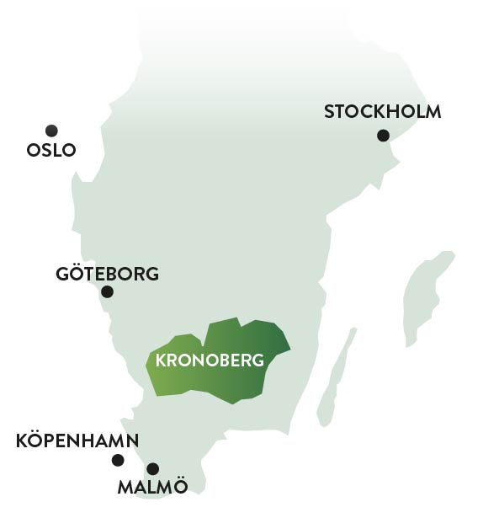
Lung- och andningsunderstöds-
teamet
  Uppdrag:
  Lungmottagning: 1 dag/vecka (inkl avdelningstid för inlagda lungpatienter).
  Ca 130 patienter inkl CF och PCD
  Andningsunderstödmottagning (AUM): ca 5 st ½-dagar/termin
  Ca 15 patienter
  Hembesöksdagar ca 3/år (Lung och AUM)
  Öppen lungtelefon 3st ½-dagar/vecka till sköterska
  Habkonsult 1/termin
  Utbildning: Av assistenter, personal på boenden, intern tex andningsunderstöd på vårdavdelning odyl.
  Utrustning:
  Spirometri och NO-mätare
  Fys.lab: Kroppspletysmografi, IOS (ny)
  NAR i hemmet, Nox T3, extern tolkning. Ca 15-20/år
  Samarbeten:
  Regionklinik: Lund och Göteborg beroende på diagnos. God tillgänglighet för diskussion.
  Trackteamet Kronoberg (barn och vuxna), barntrackteamet Lund
  Utveckla: Regelbunden regionkonsult för tex diskussioner runt tillstånd, uppföljningar, samarbete, behandlingar osv samt icke-akuta patientrelaterad frågor.
Personal:
  Barnallergolog, (neonatolog), sjuksköterska, undersköterska, fysioterapeut och psykosocialt team på kliniken.
  Representerar slutenvård, barnakuten, hemsjukvården
Växjö

Slide 8
Borås - mellanstort sjukhus med liten mottagning
Elsa Bona, överläkare
Allergi-lungmottagningen
Barnkliniken Borås, Södra Älvsborgs sjukhus

Slide 9
Lokalt arbete – regionalt samarbete
Lungteam: barnallergolog, allergisköterska, fysioterapeut
Utrustning: spirometer och NO mätare
Övriga lungfysiologiska undersökningar remitteras till Barnfysiologen DSBS
Patientgrupper: alla barn med lungsjukdomar, andningsbesvär och barn med trakealkanyl. Barn med CF går på annan mottagning.
Nationella register: Luftvägsregistret, Swedevox, Mitt vaccin
Vaccination mot influensa och RS profylax till riskbarn, även andra vaccinationer vb.
Förskriver och har buffertförråd med apparater för både andningsunderstöd, syrgasbehandling, inhalationer av läkemedel och slemmobiliserande insatser
Förskriver förbrukningsartiklar
Utfärdar egenvårdsintyg
Genomför assistentutbildning
Ansluter till AirView för distansmonitorering
Överföringsbesök till vuxenvård
Grunden för att vi skall fungera som enhet ”nära patienten” är samarbetet med lungkollegor i Göteborg, med barnfysiologen och andningsresursteamet på Medicinkliniken.

Slide 10
NHV Vissa svåra kroniska lungsjukdomar hos barn
Umeå – det lilla stora sjukhuset
Anna Winberg, överläkare/docent
Barnrespirationsteamet - BaRT
Barn- och ungdomscentrum, Norrlands universitetssjukhus

Slide 11
Lokalt arbete på Barn- och Ungdomscentrum Västerbotten inför NHV
Lung-mottagning Umeå (2003)
1 läkare
2 fysioterapeuter
Lungkonsult 2 ggr/år
Andnings-enhet barn (2010)
1-2 läkare
1-2 sköterskor
1 fysioterapeut
CF-team
Swedevox
Forskning
BUC Västerbotten: Umeå, Skellefteå, Lycksele
Barnlungmottagning: Del av barnallergimottagning, Umeå från ca. 2003
Andningsenhet: Del av neo-IVA verksamhet, Umeå från ca 2010
Remiss till Stockholm för bronkoskopi av yngre barn
Barnlungkonsult Stockholm 1-2 gånger per år
Samarbete Lungkliniken, för enstaka patienter
Begränsade lungfunktionsundersökningar för barn på Klinisk Fysiologi, Umeå

Slide 12


NHV-verksamhet Barn- och Ungdomscentrum Umeå
Lung-mottagning Umeå (2003)
1 läkare
2 fysioterapeuter
Lungkonsult 2 ggr/år
CF-team
Andnings-enhet barn (2010)
1-2 läkare
1-2 sköterskor
1 fysioterapeut
Utökat samarbete NUS
Inom barnkliniken
  Avdelningar
  Neonatologi
  Onkologi
  Rheumatologi
  Gastroenterologi
Närliggande verksamheter
  Lungmedicin
  Öron-näsa hals
  Barnhabilitering
  Ortopedi
  Intensivvård/operation
  Klinisk fysiologi
  Radiologi
Nationellt
  NHV Arbetsgrupper
  BLF riktlinjegrupp
  Gemensamma utbildningar
  Patientföreningar
  Forskning
BaRT Umeå:
4 läkare
pediatrik, allergologi, neonatologi, IVA
Barnlungkonsult 1 dag/månad
Laszlo Kadar
3 sjuksköterskor
3 fysioterapeuter
1 undersköterska
Barnrespirationsteamet (BaRT), Umeå

Slide 13
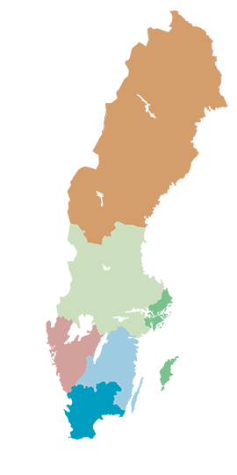
Regionalt samarbete inför NHV-uppstart
Regionvård
  Neonatal Intensivvård
    Transportteam/jourverksamhet
  Onkologi
Regionaliserad läkarutbildning
  Umeå Universitet
  Sunderbyn (Norrbotten)
  Östersund (Jämtland/Härjedalen)
  Sundsvall (Västernorrland)
Gemensamma forum för vidareutbildning
  Ämnesspecifika regiondagar
    Allergologi, Neonatologi
  ST-pediatrik
    Randning inom regionvårdsområden
    Gemensamma utbildningsdagar
Sunderbyn
Umeå
Östersund
Sundsvall

Slide 14
Regionalt NHV-samarbete
Viss vård/utredning centraliserad
Stötta lokala verksamheter
  Tillgänglighet för konsultation
  Sömnregistrering på egna regionens sjukhus
  Sammottagning på plats eller digitalt
  Vidareutbildning/auskultationer
  Bygga nätverk
Gemensam fortbildning
  Ämnesspecifika regiondagar
  ST-utbildningar
  Randning i BaRT
Gemensamt forskningsprojekt (UmU)
  ”Disordered breathing from baby to young adult” (DOBBY)
Sunderbyn
Umeå
Östersund
Sundsvall

Slide 15

Pediatrisk lungmedicin och kirurgi vid det stora sjukhuset –
Astrid Lindgrens barnsjukhus / KUS
Wilhelm Zetterquist, överläkare/sektionschef
Lung-allergisektionen, ALB

Slide 16
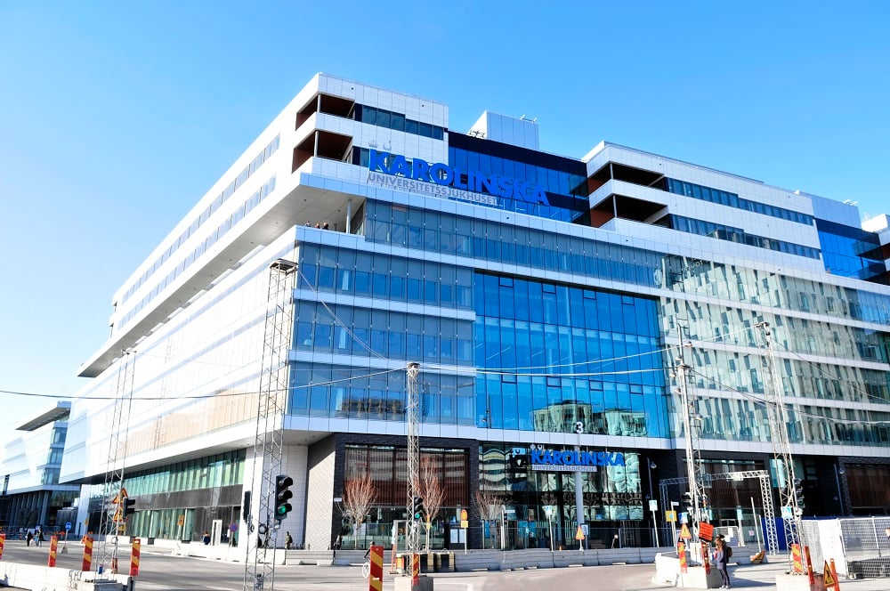
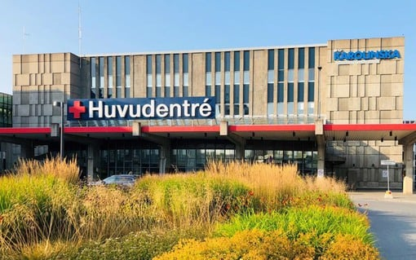
Lung-allergisektionen, Astrid Lindgrens barnsjukhus
Solna:
Lungmottagning
Allergimottagning
Andningsenhet
Respirationsmottagning
Vårdavdelning, barnlung
Huddinge:
Lungmottagning
Allergimottagning

Slide 17
Lung-respiration-andning, Astrid Lindgrens barnsjukhus
Lungverksamheten
- 5 heltidsanställda läkare
1-2 läk lungmott Solna
1 läk lungmott Huddinge
1 lungkonsult/vårdavd Solna må-fre
Respirationsmottagning
- 1 fysioterapeut + 1 ssk
- 1 ansvarig läkare
- Andningsstöd (BiPAP/CPAP)
Andningsenheten
- 2 BMA + 4 nattsköterskor (usk)
- 1 ansvarig läkare, 1 ssk
- NAR, inneliggande 2/natt
- NAR hemma/vårdavd, NOXT3
- Distanstolkningar
10 heltidsanställda sjuksköterskor
- för både lung, allergi, resp + andningsenhet
2,5 fysioterapeuter
- respmott, slem-mott, ansträngningstest
1 dietist (0,5 + 0,5)
- allergi + lung

Slide 18
NHV uppdrag – svår kronisk lungsjukdom hos barn
1. PCD
2. Bronkiektasier
3. Svår kronisk obstruktivitet
4. ILD (endast ALB + DSBUS, Gbg)
5. Medfödda lungmissbildningar (endast ALB + DSBUS, Gbg)
6. CCHS + andra kroniska andningsregleringsstörningar

Slide 19
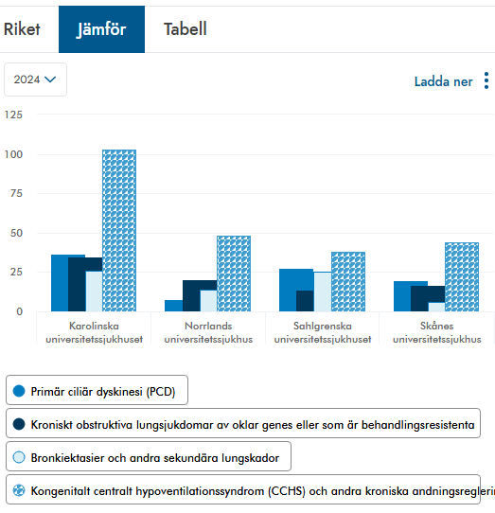
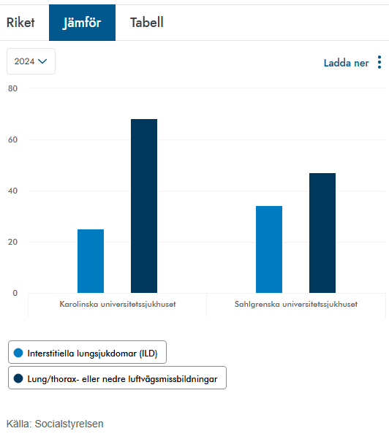
NHV – svår kronisk lungsjukdom hos barn, ALB 2024
92 nya remissfall (fysiska besök + distanskonsultationer)
Totalt 292 unika patienter (fysiska besök + distanskonsultationer)
128 ULP
Kronisk andningsregleringsstörning – hemventilator största gruppen (103 pat)
- flesta fysiskt besök på respmott med NAR
Medfödda lungmissbildningar (CPAM mm) näst störst (68 pat)
NHV-pat ca 15% av lungverksamheten
Totalt ca 2000 besök/år inom lung-respmott

Slide 20
Interdisciplinära samarbetsforum – ALB/KUS
Lungrond
Barnradiologen x 1/v
Diskussionsfall med bla barn-/thoraxkirurgen
Remissfall fr andra barnkliniker och regioner
BARC-möte
Diskussionsfall - övre luftvägar och ventilation.
Läkare, fysioterapeuter mfl fr barnlung, respirationsmott, andningsenh, luftvägsteamet (ÖNH), barnanestesin mfl
EA-mottagning
Sam-mott för barn med esofagusatresi
Barnkirurg, barnlungläkare, barngastroenterolog
Regionbarn + ULP
CDH-mottagning
Sam-mott för barn med medfött diafragmabråck
Barnkirurg + barnlungläkare
Regionbarn + ULP
GLN-konferens
Team-konferens Gastro-Lung-Neuro Diskussionsfall svälj- och matningssvårigheter, GERD, slem, respiration mm

Slide 21
Samverkan med remittenter
Remittent
Annan barnklinik
”Det lilla sjukhuset”
BARC-möte
Diskussionsfall luftvägar-ventilation
Digital uppkoppling möjlig
Fysisk konsultation
Utredning / åtgärd
T ex skopi, inneliggande NAR,
Lungkirurgi, lungbiopsi
Lungrond
Diskussionsfall barnradiologen
Digital uppkoppling möjlig
Lungkonsult
Må-fre 08-16, 08-12379794
Remiss
Lung-allergimott ALB NKS/HS
NHV Remiss-konferens

